Slide 1
MATEMÁTICA NAS A30: espaço para pensar e criar
ESCOLA MUNICIPAL DE ENSINO FUNDAMENTAL DEPUTADO
MARCÍRIO GOULART LOUREIRO
Prof.ª Helena Maria de Marichal
Turmas A31, A32 e A33
3º Ano/1º Ciclo
2016

Slide 2
PROPOSTA PEDAGÓGICA DA PRODUÇÃO
O uso das tecnologias digitais faz parte da Oficina de Numeramento, desenvolvida nas turmas A31, A32 e A33.
A oficina caracteriza-se pelo ensino de diferentes conhecimentos relativos à Matemática de forma prática e lúdica, por meio de jogos e desafios.
As atividades ocorrem em sala de aula e no Laboratório de Informática. Os computadores são utilizados para explorar jogos que abordam os conteúdos, trabalhados previamente em aula.

Slide 3
OBJETIVOS
Consolidar o Sistema de Numeração Decimal;
Elaborar e resolver problemas de estruturas aditivas;
Reconhecer cédulas e moedas que circulam no Brasil;
Formular diferentes estratégias de resolução de problemas, aplicando-as em seu cotidiano;
Identificar e representar a posição de pessoas, objetos ou espaços envolvendo noções de localização, lateralidade, direcionamento, etc.

Slide 4
ALUNOS PARTICIPANTES
OBSERVAÇÃO:
Para mudar imagens deste slide, selecione uma imagem e exclua-a. Em seguida, clique no botão Inserir Imagem
no espaço reservado para inserir sua própria imagem.
A turma A31 é composta por 28 alunos, de 8 a 14 anos;
A turma A32 é formada por 28 alunos, de 8 a 11 anos;
A turma A33 tem 26 alunos, de 8 a 13 anos.
O Laboratório de Informática está sendo utilizado pelas turmas ao menos uma vez ao mês, fazendo um fechamento dos conteúdos desenvolvidos em sala de aula.

Slide 5
DESENVOLVIMENTO DAS ATIVIDADES
Resolução de problemas, com uso do projetor
Para mostrar determinados conteúdos ou explicá-los melhor, a professora apresentou, projetados no quadro, desafios de lógica para serem resolvidos pelos alunos por meio de registro escrito, e aspectos da localização na malha quadriculada.

Slide 6
DESENVOLVIMENTO DAS ATIVIDADES
Resolução de problemas, com uso do projetor

Slide 7
Exploração do site “Matemática nas A30”
DESENVOLVIMENTO DAS ATIVIDADES
OBSERVAÇÃO:
Para mudar imagens deste slide, selecione uma imagem e exclua-a. Em seguida, clique no botão Inserir Imagem
no espaço reservado para inserir sua própria imagem.
A professora elaborou um site, chamado “Matemática nas A30”, onde as atividades realizadas na Oficina de Numeramento são publicadas. As turmas exploraram o que havia no site e os jogos que estão disponíveis nele.
O endereço do site é <http://matematicanasa30.wixsite.com/escolamarcirio>.

Slide 8
Jogos online sobre conhecimentos abordados em aula
DESENVOLVIMENTO DAS ATIVIDADES
OBSERVAÇÃO:
Para mudar imagens deste slide, selecione uma imagem e exclua-a. Em seguida, clique no botão Inserir Imagem
no espaço reservado para inserir sua própria imagem.
No site “Matemática nas A30” há uma seção com jogos online previamente selecionados, agrupados por temática, que os alunos são convidados a jogar, conforme a temática trabalhada em aula.

Slide 9
Jogos criados pela professora, em programa de apresentação de slides
DESENVOLVIMENTO DAS ATIVIDADES
OBSERVAÇÃO:
Para mudar imagens deste slide, selecione uma imagem e exclua-a. Em seguida, clique no botão Inserir Imagem
no espaço reservado para inserir sua própria imagem.
Até agora foram elaborados três jogos, que também se encontram no site.
Ao lado, um dos desafios do jogo.
Dezenas e Unidades

Slide 10
Jogos criados pela professora, em programa de apresentação de slides
DESENVOLVIMENTO DAS ATIVIDADES
OBSERVAÇÃO:
Para mudar imagens deste slide, selecione uma imagem e exclua-a. Em seguida, clique no botão Inserir Imagem
no espaço reservado para inserir sua própria imagem.
Até agora foram elaborados três jogos, que também se encontram no site.
Ao lado, um dos desafios do jogo.
Vamos às Compras!

Slide 11
Jogos criados pela professora, em programa de apresentação de slides
DESENVOLVIMENTO DAS ATIVIDADES
OBSERVAÇÃO:
Para mudar imagens deste slide, selecione uma imagem e exclua-a. Em seguida, clique no botão Inserir Imagem
no espaço reservado para inserir sua própria imagem.
Até agora foram elaborados três jogos, que também se encontram no site.
Ao lado, um dos desafios do jogo.
Localização e Caminhos

Slide 12
Jogo do software GCompris
DESENVOLVIMENTO DAS ATIVIDADES
OBSERVAÇÃO:
Para mudar imagens deste slide, selecione uma imagem e exclua-a. Em seguida, clique no botão Inserir Imagem
no espaço reservado para inserir sua própria imagem.
Os alunos também utilizaram os jogos do software GCompris, referentes à formação de valores em dinheiro.

Slide 13
DESENVOLVIMENTO DAS ATIVIDADES
Comentários sobre os jogos selecionados no site
Para avaliar os jogos do site, os alunos escreveram comentários, que foram recebidos pela professora por e-mail.

Slide 14
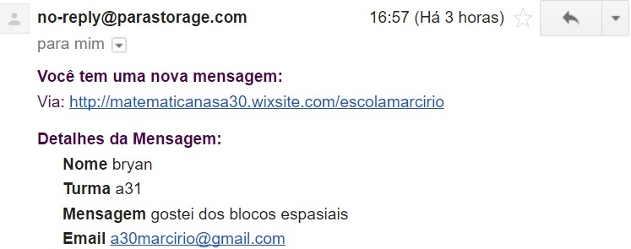
DESENVOLVIMENTO DAS ATIVIDADES
Comentários sobre os jogos selecionados no site

Slide 15
CONSIDERAÇÕES SOBRE A PROPOSTA
A Informática na Educação traz grandes vantagens ao aluno, principalmente por auxiliá-lo a lidar com os erros de forma produtiva, pela consequente melhora na autoestima, pelo estímulo à curiosidade e pelo desenvolvimento da autonomia. Jogando em duplas também é necessário dialogar com o colega, entrar num consenso para escolher uma resposta ou até mesmo buscar novas estratégias para vencê-lo.

Slide 16
CONSIDERAÇÕES SOBRE A PROPOSTA
Aliar a Informática ao ensino da Matemática, disciplina que, mesmo para alunos em fase inicial de escolarização já se apresenta como um grande desafio, certamente favorece o aprendizado dos conteúdos relativos ao 3º ano do ensino fundamental.

